Slide 1
Увеличение охвата диспансерным наблюдением за пациентами с болезнями системы кровообращения
ГОБУЗ «Ловозерская центральная районная больница»
2022 год

Slide 2
Рабочая группа проекта
руководитель – Маслак В.Г., главный врач;
администратор – Третьякова Н.В., заведующая поликлиникой;
ответственный за визуализацию информации – Пожарская Ю.А., старшая медицинская сестра;
ответственный за маршрутизацию пациентов – Черкасова А.В., администратор регистратуры;
ответственный за информационное обеспечение проекта – Олейников А. В. – инженер-программист;
ответственный за создание фотоотчета подготовки и реализации проекта – Олейников А. В., инженер - программист.

Slide 3
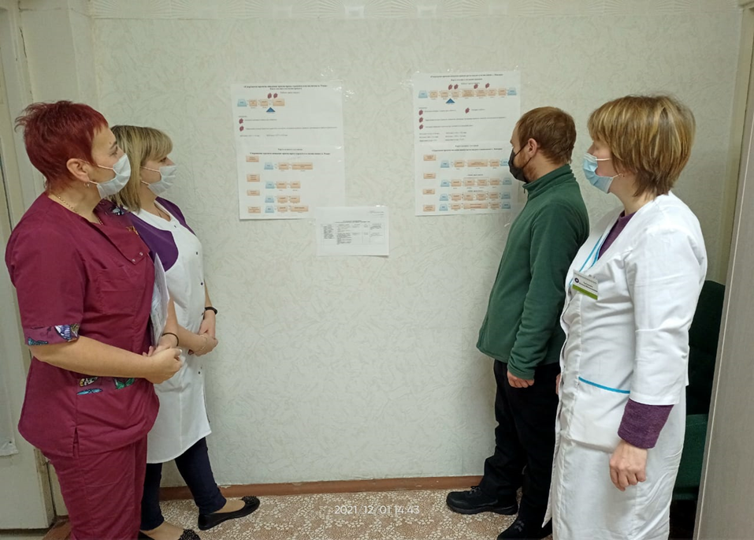
Рабочая группа проекта

Slide 4
Паспорт проекта

Slide 5
Карта текущего состояния процесса

Slide 7
Карта целевого состояния

Slide 8
План мероприятий по реализации проекта
№ | Проблема | Мероприятия по решению | Ответственные | Срок | Ожидаемый результат
1 | Ожидание перед кабинетом врача | Запись медицинской сестрой на прием по времени. | Третьякова Н. В. |  | Уменьшение времени ожидания пациентов перед кабинетом от 20 минут до 10 минут.
2 | Пересечение потоков пациентов, проходящих динамическое наблюдение, с другими пациентами. | Разделение потоков пациентов: - выделение времени для пациентов, проходящих динамическое наблюдение. | Третьякова Н. В. |  | Снижение пересечения потоков пациентов.
3. | Сокращение количества посещений в поликлинику | Исключение первичного посещения пациентом врача-терапевта с целью получения направлений на анализы – медицинская сестра по телефону записывает пациента на все необходимые обследования. | Третьякова Н. В. |  | Уменьшение количества посещений поликлиники.

Slide 9
Пирамида проблем
МЗ РФ
МЗ МО
ГОБУЗ ЛЦРБ
1. Длительные сроки прохождения динамического наблюдения
2. Необходимость многократного обращения в медицинскую организацию

Slide 10
Информация о выполненных мероприятиях
1. Исключенено первичное посещение пациентом врача-терапевта с целью получения направлений на анализы – медицинская сестра по телефону записывает пациента на все необходимые обследования.
2. Выделено время у узких специалистов для пациентов, проходящих диспансерный осмотр.
3. Выделен день приема терапевта для приема пациентов проходящих диспансерный осмотр.
4. Запись пациента медицинской сестрой по телефону на прием по времени.

Slide 11
Информация о достигнутых результатах
Показатель, ед. измерения | Значение до реализации проекта | Целевое значение в паспорте | Фактическое значение после реализации проекта | Число измерений показателей после реализации проекта
Количество посещений в рамках диспансерного наблюдения | 6 посещений | 3 посещения | 3 посещения | 10
Охват диспансерным наблюдением | 35% | 85% | 85% | 10

Slide 12
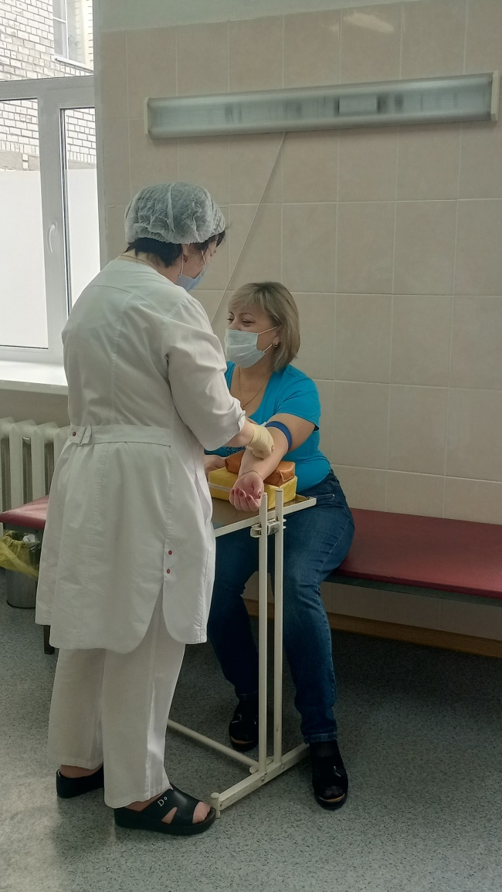
Забор крови

Slide 13
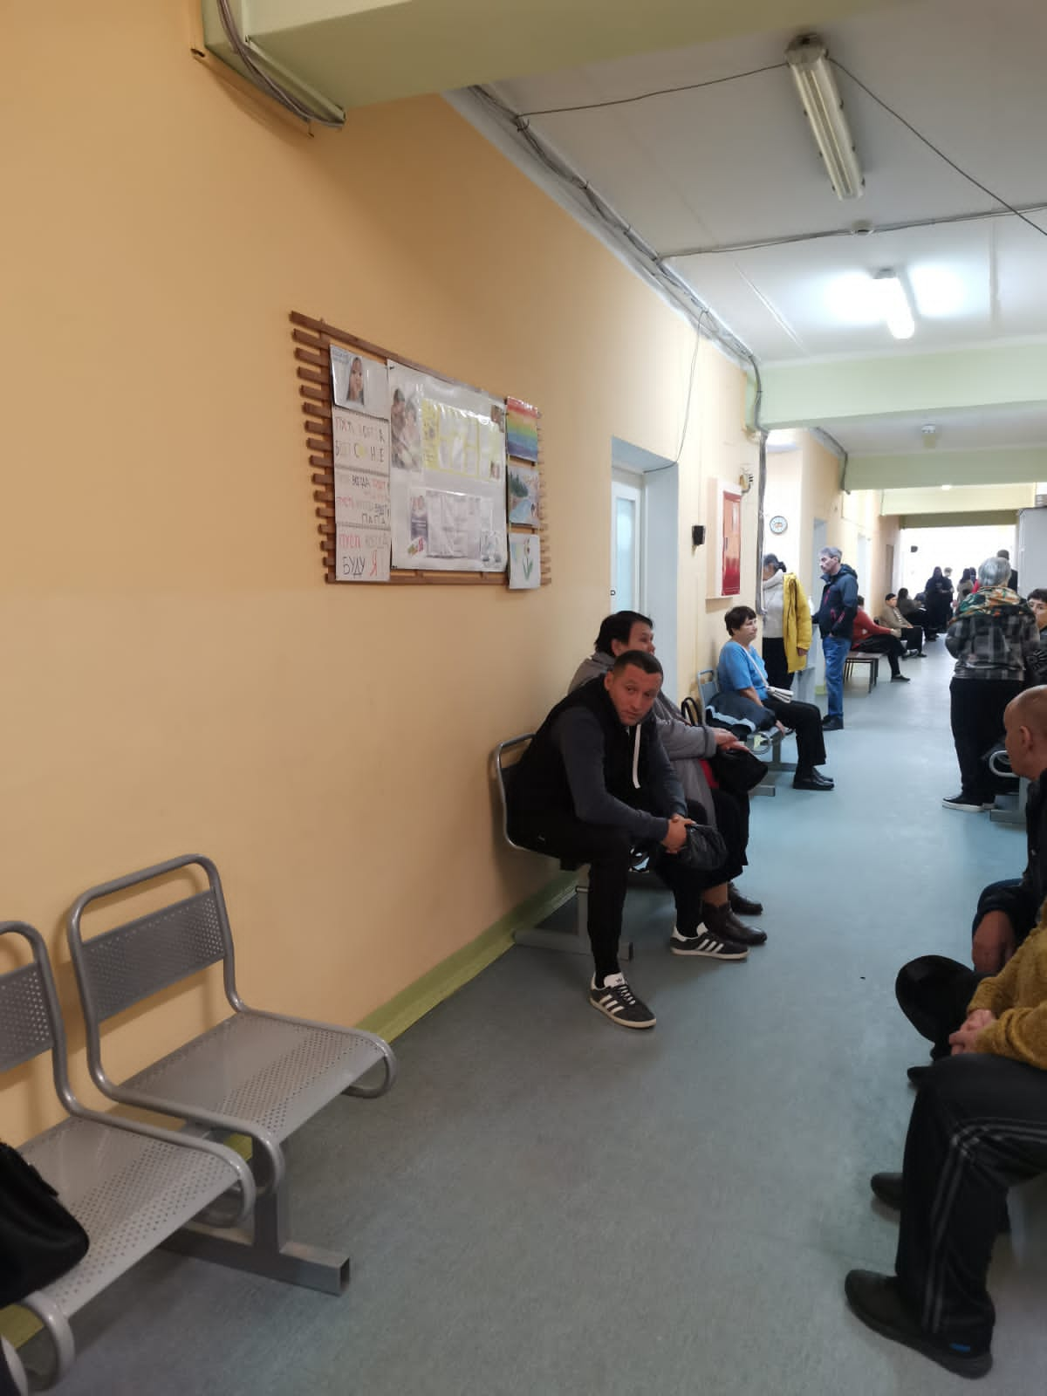
Кабинеты терапевтов

